Slide 1

Обчислення частки двоцифрових чисел двома способами
Математика
3 клас
Розділ 7. Множення і ділення в межах 1000
Урок 133

Slide 2






Налаштування на урок
Яким зернятком мудрості ви налаштуєтесь на урок?
НІ
Буде просто!
Буде цікаво!
Буде важко!
НІ

Slide 3
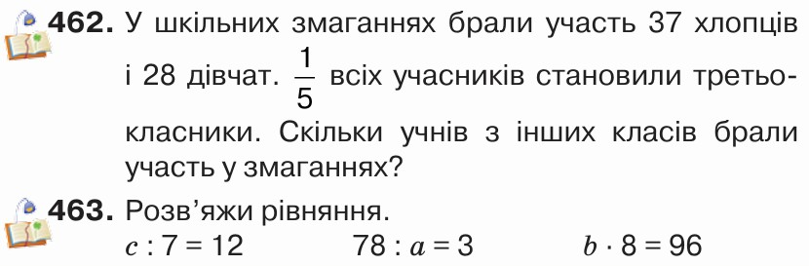

Перевірка домашнього завдання
Підручник
Ст.83

Slide 4
План уроку
Розв’язування задач на обчислення четвертого пропорційного (ускладнена)
Складання виразів на знаходже-ння частки
Обчисле-ння частки різними способами
Перевірка ділення множе-нням
.

Slide 5









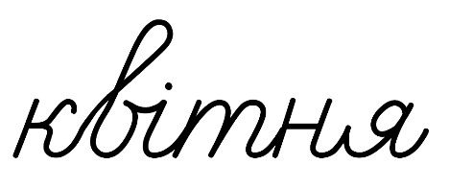

см
в
d
хв
дм
км
м
·
:
кг
мм
ц
хв
с
год
(
)
Складіть вирази за короткою умовою
·
·
·
·
Ябл. – по 20 грн 9 ящ.
Том. – по 30 грн 5 ящ.
? грн
На ? грн

Slide 6
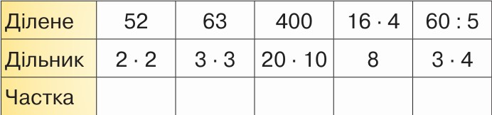

Складіть вирази на знаходження частки, скориставшись таблицею.
Обчисліть їх значення
13
7
2
8
1
4
200
2
13
400 : (20 ∙ 10) =
52 : (2 ∙ 2) =
12
12
9
64
63 : (3 ∙ 3) =
8
60 : 5 : (3 ∙ 4) =
7
16 ∙ 4 : 8 =
1
Підручник
Ст.84
№464

Slide 7

Обчисліть частки способом послідовного ділення
12
24
96 : 4 : 6 =
4
6
96 : (4 ∙ 6) =
78 : (3 ∙ 2) =
75 : (5 ∙ 3) =
48 : (4 ∙ 2) =
84 : (2 ∙ 7) =
96 : (8 ∙ 3) =
48 : 4 : 2 =
42
26
84 : 2 : 7 =
6
78 : 3 : 2 =
13
12
15
96 : 8 : 3 =
4
75 : 5 : 3 =
5
Виконайте ділення, розклавши дільник на множники. Перевірте множенням.
Зразок. 32 : 16 = 32 : (8 ∙ 2) = 32 : 8 : 2 = 4 : 2 = 2 2 ∙ 16 = 32
45 : (5 ∙ 3) =
3 ∙ 15 =
45
45 : 15 =
72 : 24 =
64 : 16 =
42 : 14 =
45 : 5 : 3 =
3
72 : (8 ∙ 3) =
72 : 8 : 3 =
3
3 ∙ 24 =
72
64 : (8 ∙ 2) =
64 : 8 : 2 =
4
4 ∙ 16 =
64
Підручник
Ст.84
№465-466
42 : (7 ∙ 2) =
42 : 7 : 2 =
3
3 ∙ 14 =
42

Slide 8

Знайдіть частки способом добору. Перевірте множенням
39 : 13 =
34 : 17 =
55 : 11 =
63 : 21 =
46 : 23 =
3
3 ∙ 13 =
39
2
2 ∙ 17 =
34
5
5 ∙ 11 =
55
3
3 ∙ 21 =
63
2
2 ∙ 23 =
46
Пригадайте! Ділене завжди дорівнює добутку частки й дільника. Якщо після множення частки на дільник не дістали діленого, то в обчисленнях припустилися помилки.
Підручник
Ст.84
№467

Slide 9
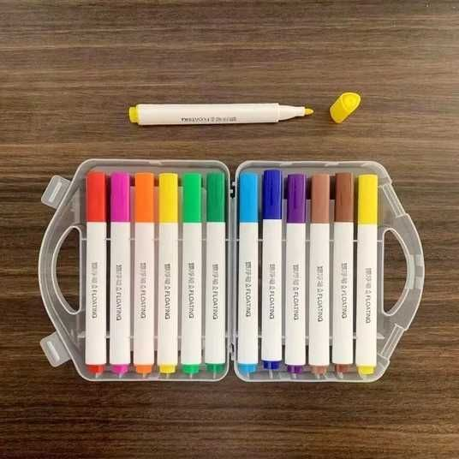
Розв’яжіть задачу
Ціна Кільк. Варт.
На суму 65 грн купили 5 маркерів. Скільки маркерів можна купити на суму 91 грн?
І 5 м. 65 грн
однак.
ІІ ? грн 91 грн
1) 65 : 5 =
13 (грн)
- ціна маркерів.
2) 91 : 13 =
7 (м.)
91 : (65 : 5) = 7 (грн)
Відповідь:
на 91 грн можна купити 7 маркерів.
Підручник
Ст.84
№469

Slide 10
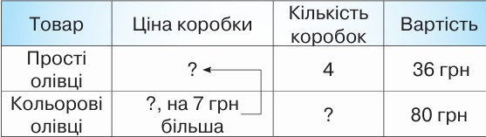
Розв’яжіть задачу
Розгляньте короткий запис задачі в таблиці. Що є невідомим у цій задачі?
На суму 36грн купили 4 коробки простих олівців. Скільки коробок кольорових олівців можна купити на суму 80 грн, якщо коробка кольорових олівців на 7 грн дорожча, ніж коробка простих?
1) 36 : 4 =
9 (грн)
- ціна коробки простих олівців.
2) 9 + 7 =
16 (грн)
3) 80 : 16 =
5 (к.)
- ціна коробки кольорових олівців.
Підручник
Ст.84
№470
Відповідь:
на 80грн можна купити 5 коробок кольорових олівців.

Slide 11
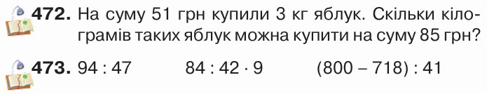
Домашнє завдання
Підручник
Ст.85

Slide 12




Вправа «Мікрофон»
Якими способами можна поділити 45 : 15?
Як знайти вартість товару? Його ціну? Кількість?
Яке завдання на уроці було найлегшим?

Slide 13

Рефлексія
Які зернятко мудрості ви покладете у свій рюкзачок?
НІ
Було просто!
Було цікаво!
Було важко!
НІ

